Slide 1
UKŁAD ROZRUCHOWY

Slide 2
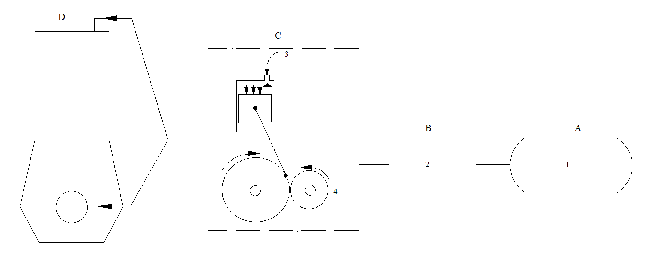
Schemat ideowy układu rozruchowego silników okrętowych:
A – źródło energii, B – zespół sterowania, C – źródło momentu obrotowego, D – silnik, 1 – sprężone powietrze, 2 – rozrząd sprężonego powietrza, 3 – sprężone powietrze działające bezpośrednio na tłok, 4 – rozrusznik pneumatyczny

Slide 3
ROZRUCH SILNIKÓW OKRĘTOWYCH
Rozruchowa prędkość obrotowa
Rozruch silnika jest to proces, podczas którego następuje przyrost prędkości obrotowej wału korbowego od zera do prędkości n_{r} zwanej rozruchową. Po osiąg­nięciu tej prędkości obrotowej powstają warunki do samozapłonu paliwa i stabilnego jego spalenia w przestrzeni roboczej silnika.
Warunkami koniecznymi samozapłonu jest szybkie nagrzanie i odparowanie wtryśniętego do komory spalania paliwa oraz podgrzanie powstałych par do tem­peratury samozapłonu paliwa. Wtryśnięte paliwo ogrzewa się od sprężonego powietrza. Aby to było możliwe, temperatura powietrza na końcu suwu sprężania T₂ musi być wyższa od temperatury samozapłonu paliwa T_{SZ} (T₂ > T_{SZ}) .
Temperaturę powietrza na końcu suwu sprężania określa zależność:
gdzie:
T₁ – temperatura powietrza na początku suwu sprężania,
T₂ – temperatura powietrza na końcu suwu sprężania,
ε – geometryczny stopień sprężania,
n₁– wykładnik politropy sprężania.

Slide 4
Wykładnik politropy sprężania n₁ jest w dużym stopniu zależny od prędkości obrotowej n (spadek n – mniejsze wartości n₁)
Wraz ze spadkiem prędkości obrotowej wału korbowego rosną również masowe straty sprężanego powietrza. Wskutek ograniczonej szczelności pierścieni tłokowych i zawo­rów traci się część sprężanego powietrza, co oznacza spadek rzeczywistego stopnia sprężania ε_{rz} < ε i zgodnie z wzorem (3.1.) zmniejszenie temperatury na końcu suwu sprężania T₂.
Wpływ prędkości obrotowej wolnoobrotowego silnika dwusuwowego na wykładnik politropy sprężania

Slide 5
Z powyższych rozważań wynika, iż zarówno straty cieplne procesu sprężania, jak i straty ładunku (powietrza), rosnące wraz ze spadkiem prędkości obrotowej, powodują obniżenie temperatury i ciśnienia sprężanego powietrza, a przez to pogorszenie warunków samo­zapłonu paliwa. W krańcowym przypadku wpływ ten może być tak znaczny, że uniemożliwi samozapłon paliwa.
Drugim czynnikiem warun­kującym samozapłon paliwa i dobre jego spalanie jest do­kładne rozpylenie paliwa oraz równomierne jego wymieszanie ze sprężonym powietrzem.
Jakość rozpylania paliwa, przy dobrym stanie technicznym aparatury wtryskowej, zależy od ciśnienia pod którym następuje wtrysk paliwa do komory spalania. Wartość tego ciśnienia – p_{wtr} zależy bezpośrednio od prędkości tłoka pompy wtryskowej, a pośrednio od prędkości obrotowej wału korbowego:

Slide 6
p_{wtr} = An^{Z}
gdzie:
A – współczynnik o stałej wartości dla danego silnika, zależny od konstrukcji i stanu technicznego aparatury wtryskowej,
z – wykładnik uwzględniający rzeczywiste warunki wtrysku – sprężystość paliwa, odkształ­calność elementów układu wtryskowego, opór przepływu itp.; dla przeciętnych warunków
z = 1,6÷1,7 .
Podsumowując powyższe rozważania należy stwierdzić, że jednym z podstawowych warunków niezawodnego rozruchu silnika jest nadanie wałowi korbowemu prędkości obrotowej n_{r} .

Slide 7
Niekorzystna cecha pneumatycznego urządzenia rozruchowego
Wadą pneumatycznych urządzeń rozruchowych stosowanych powszechnie do rozruchu silników okrętowych jest znaczne ochłodzenie ścian komory spalania wskutek niskiej temperatury powietrza rozruchowego po jego rozprężeniu się. Temperatura powietrza na końcu suwu rozprężania może osiągnąć znaczące wartości ujemne, co prowadzi nawet do oszronienia ścianek cylindra. Zjawisko to pogarsza właściwości rozruchowe silnika, zwłaszcza przy niskich temperaturach otoczenia oraz niedostatecznym, wstępnym podgrzaniu silnika.
Każdy nieudany rozruch obniża temperaturę silnika, zmniejszając tym samym szansę na jego rozruch. Dlatego też po 2÷3 nieudanych rozruchach należy zaniechać dalszych prób, aż do czasu ustalenia i usunięcia przyczyn uniemożliwiających rozruch.

Slide 8
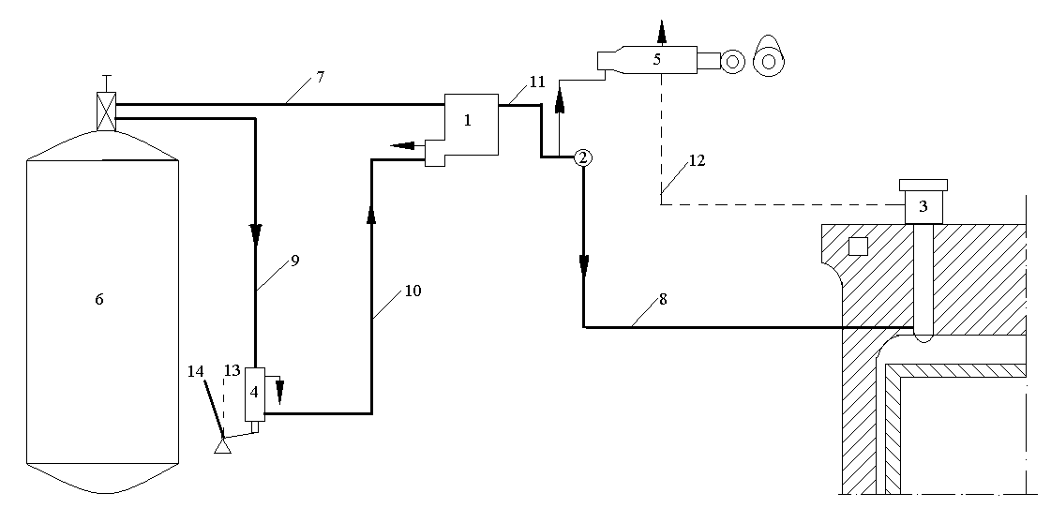
Schemat podstawowego kładu rozruchowego silnika okrętowego:
1 – samoczynny zawór manewrowy, 2 – kolektor powietrza rozruchowego, 3 – zawór rozruchowy, 4 – zawór wstępnego sterowania, 5 – rozdzielacz powietrza, 6 – zbiornik powietrza rozruchowego, 7, 8 – przewody powietrza rozruchowego, 9, 10 – przewody powietrza sterowania wstępnego, 11, 12 – przewody powietrza sterowania wtórnego, 13 – dźwignia rozruchowa w pozycji „stop”, 14 – dźwignia rozruchowa w pozycji „rozruch”

Slide 9
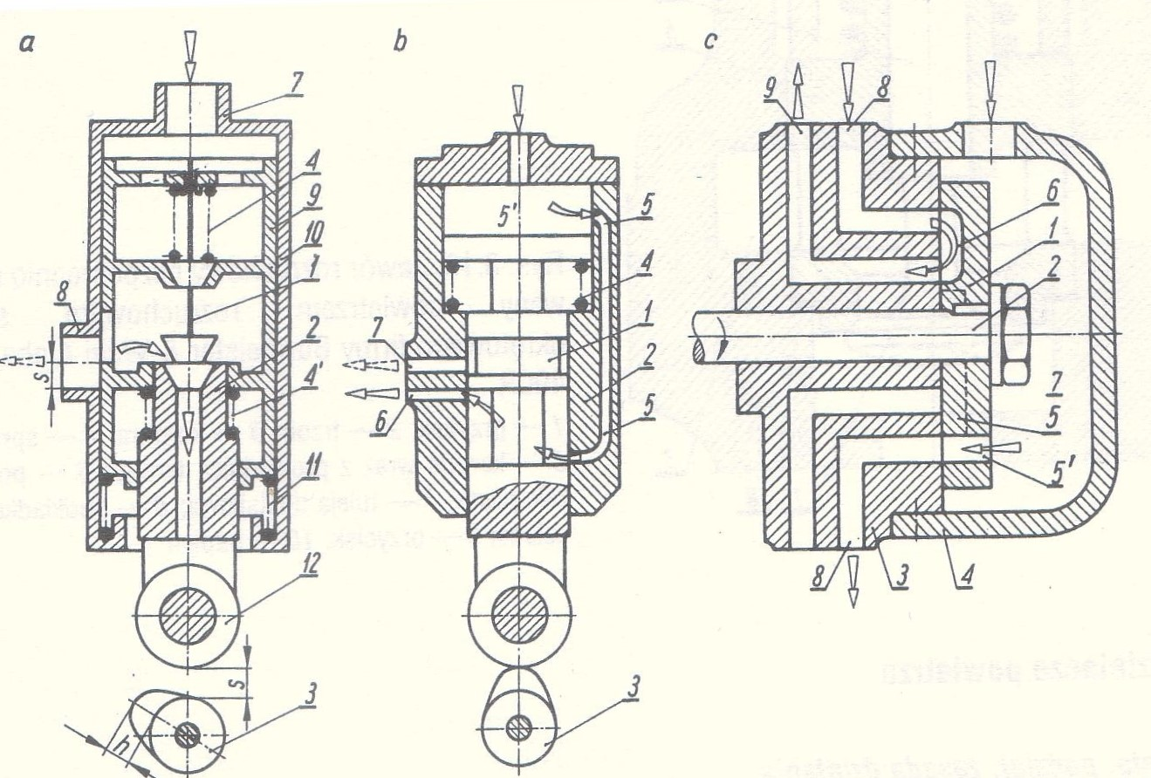
Rozdzielacze powietrza - schematy
Rozdzielacze powietrza

Slide 10
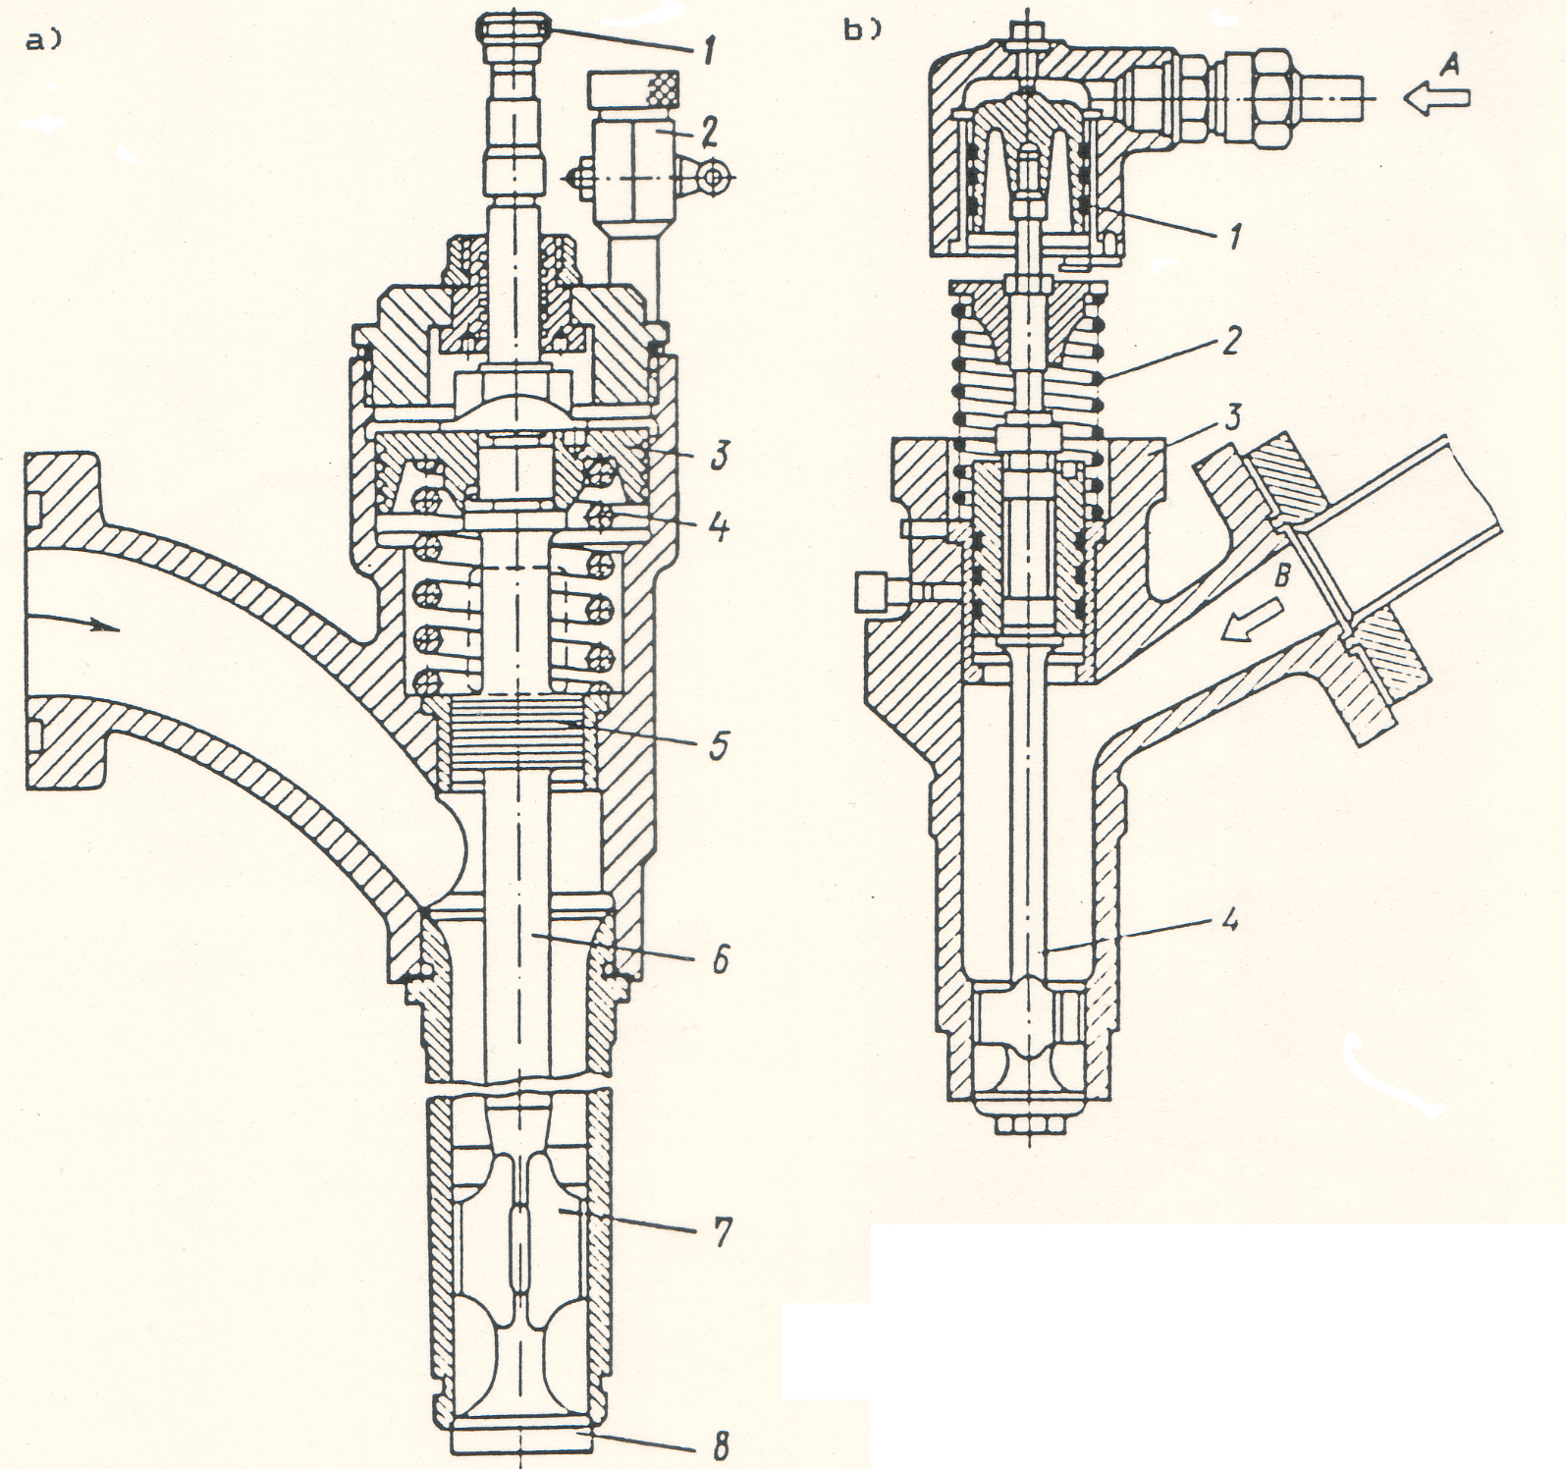
Zawory rozruchowe silników okrętowych: a) B&W, b) MAN

Slide 11
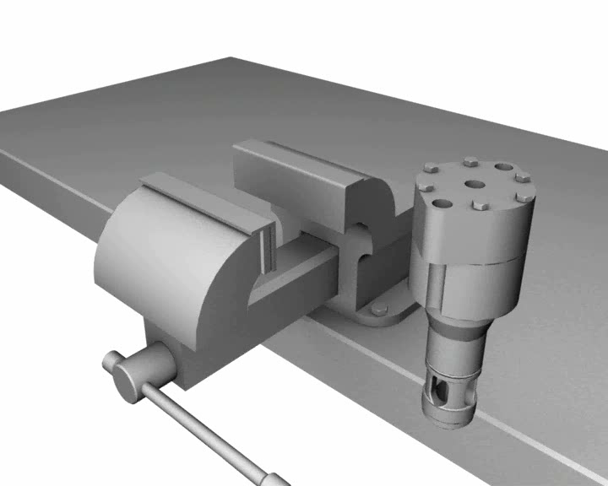

Slide 12
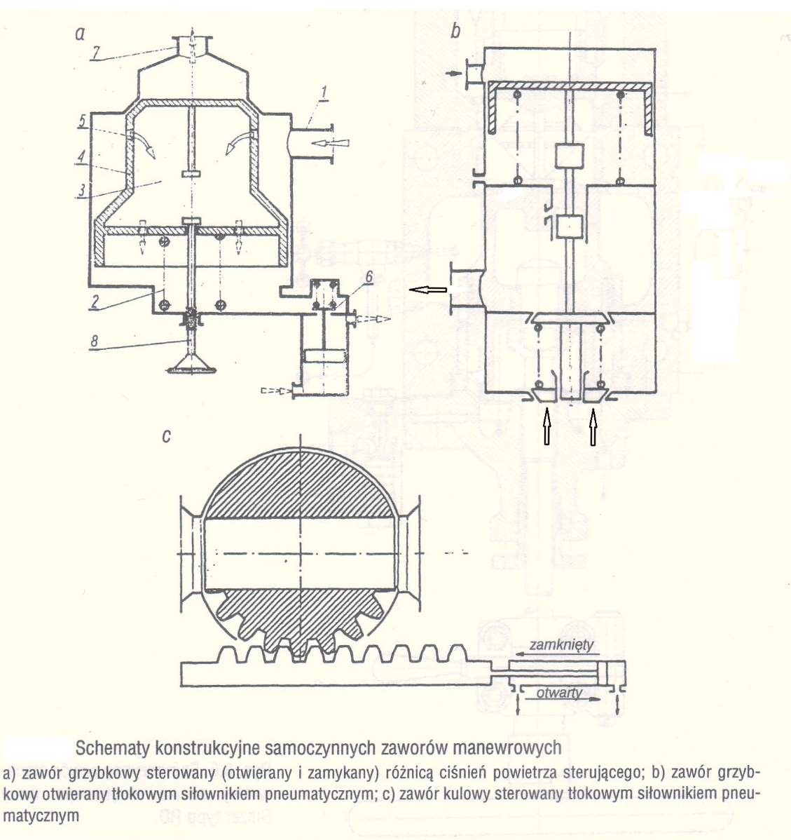

Slide 13
Przyczyny utrudniające lub uniemożliwiające rozruch
Najczęściej nieudany rozruch silnika spowodowany jest:
zapowietrzeniem wtryskiwaczy,
zawodnieniem paliwa,
brakiem dopływu paliwa,
zbyt dużą lepkością paliwa ciężkiego wskutek zbyt niskiej jego temperatury,
niedostatecznym podgrzaniem silnika,
działaniem blokad w układzie rozruchowo-nawrotnym w wyniku: braku zasilania energetycznego systemu sterującego, niedostatecznego ciśnienia mediów roboczych i sterujących (oleju, powietrza), nie wyłączenia obracarki, nie przesterowania wału rozrządu w pozycję skrajną „naprzód” lub „wstecz”,
wadliwym działaniem rozdzielacza powietrza sterującego, np. zawieszeniem zaworu pilotowego,
niedostateczną szczelnością komory spalania wskutek nadmiernego zużycia tulei cylindrowej i pierścieni tłokowych, a także niedostatecznym wstępnym przesmaro­waniem tulei cylindrowych,
zbyt małym ciśnieniem powietrza rozruchowego,
brakiem dopływu powietrza rozruchowego do silnika (nie otwarto wszystkich zaworów).

